Slide 1
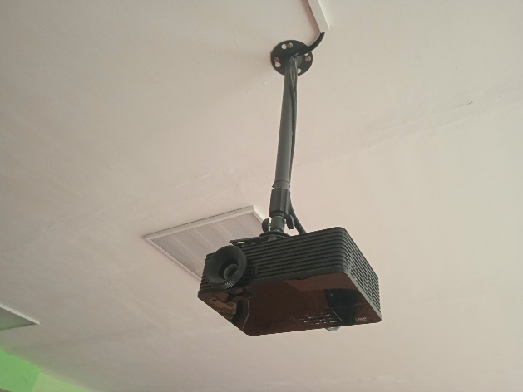
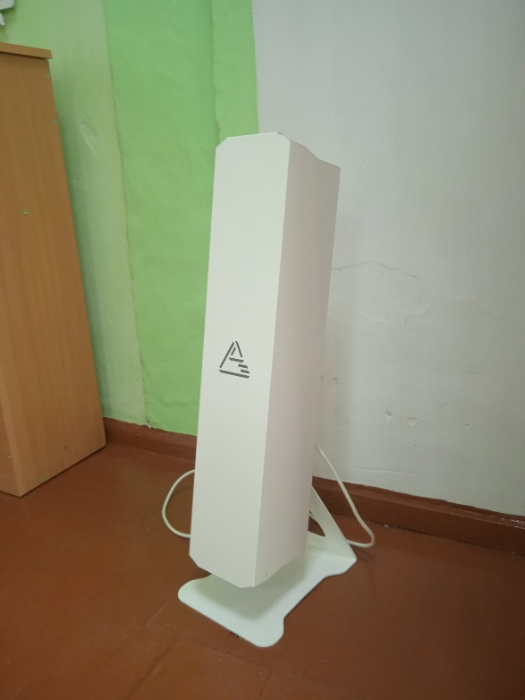
Кабинет Русского языка и литературы №36
Оборудование:
Ноутбук – 1 шт.; принтер – 1 шт.; мышь проводная – 1 шт.; звуковые колонки – 2 шт.;
Интерактивная доска – 1 шт.; проектор (в комплекте с потолочным креплением для проектора) – 1 шт.;
Рециркулятор – 1 шт.

Slide 2
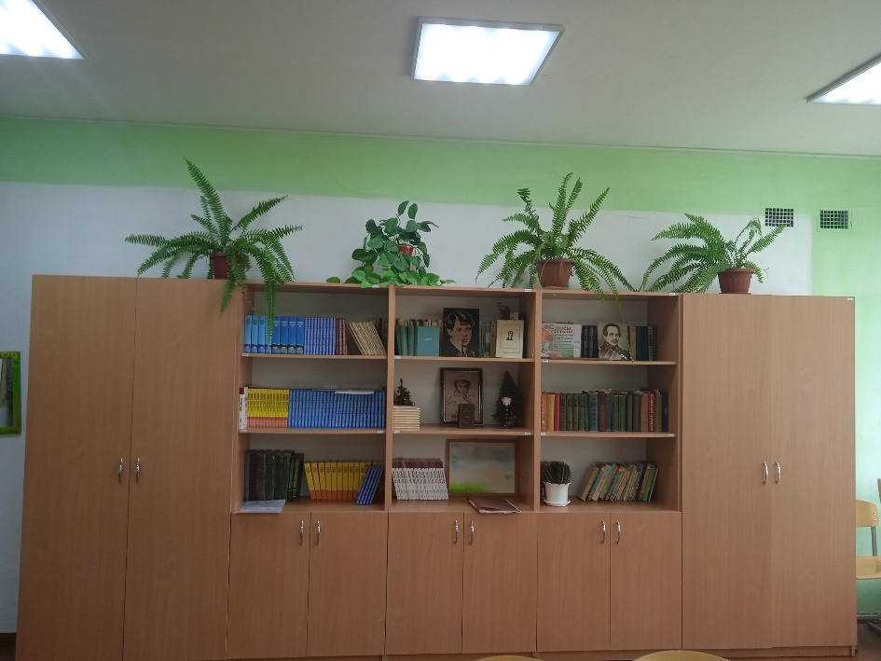
Кабинет №36
Мебель класса:
Стул мягкий – 2 шт.; стол учителя – 2 шт.; стол учителя компьютерный – 1 шт.;
Парта-трансформер ростовая – 15 шт.; стул ученический регулируемый – 30 шт.;
Шкаф для одежды ученической – 2 шт.; малый шкаф для документов – 3 шт.; ларь для больших плакатов – 1 шт.

Slide 3
Кабинет №36
Содержимое шкафа:
Толковый словарь – 14 шт.; орфографический словарь – 14 шт.; словообразовательный словарь – 14 шт.; словарь иностранных слов – 4 шт.; фразеологический словарь – 4 шт.

